Slide 1


ilClub

Slide 2


ilClub, per librerie e utenti
Creano eventi nelle loro sedi per creare community, promuovere libri
Partecipano e creano eventi nelle loro librerie
Notes:
Definire il problema, quindi offrire la soluzione: ilClub
Definisci il problema partendo dalla libreria
Parlare di come renderesti gli utenti attivi e che vantaggi da alle librerie

Slide 3
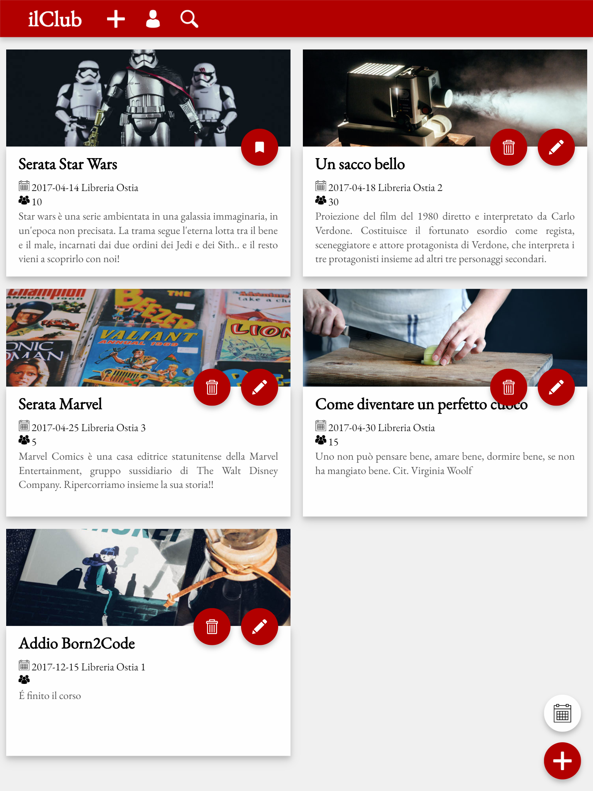
App features

Slide 4
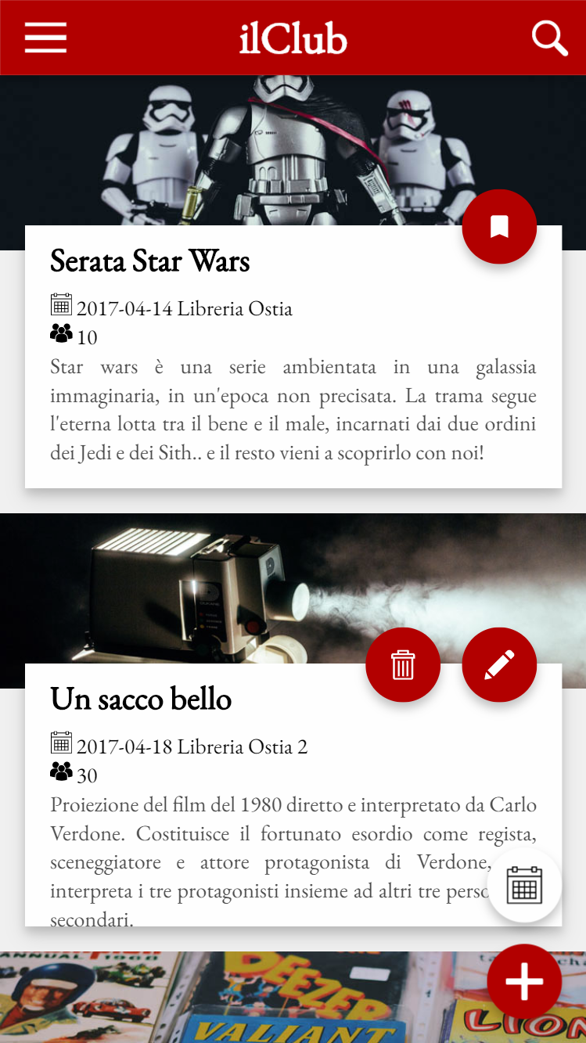
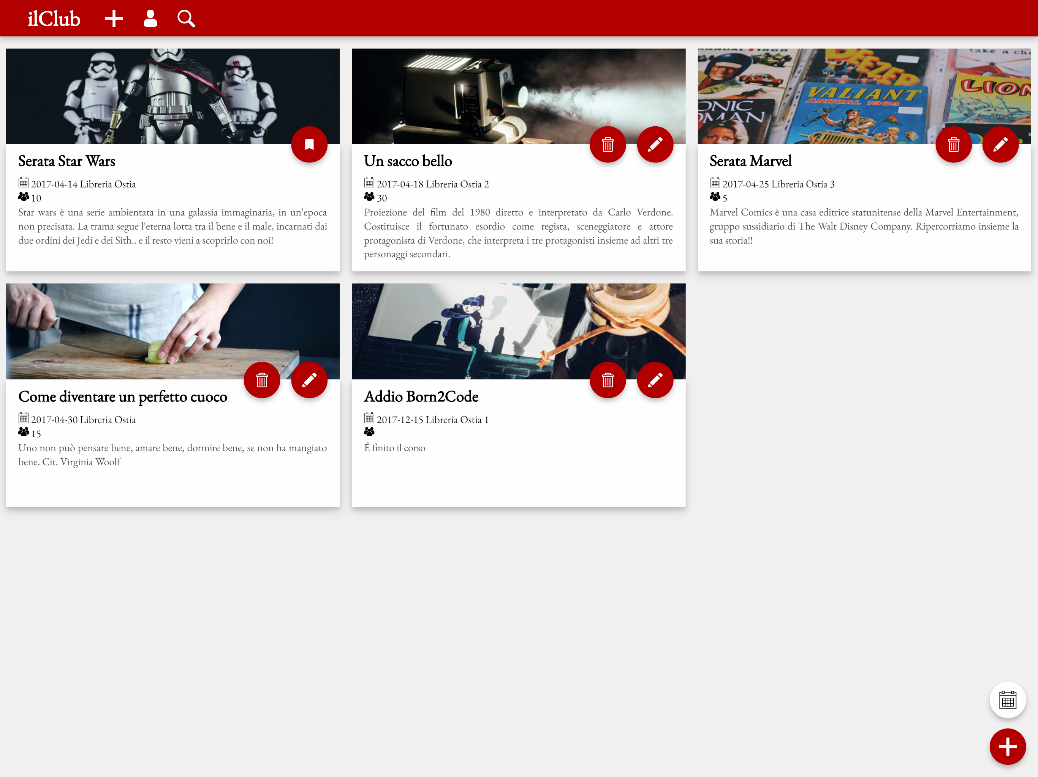
Responsive
phone
tablet
desktop

Slide 5
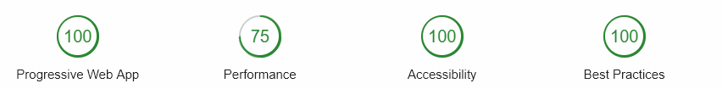
PWA progressive web app
Spiega pwa…
*test Google audit
Web services
Standalone look
Apertura immediata
Ridotto consumo batteria
Predisposta per tutte le tipologie di utenti
Sicura
HTTPS

Slide 6
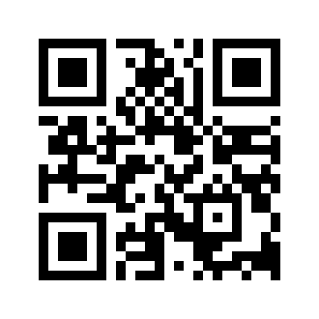
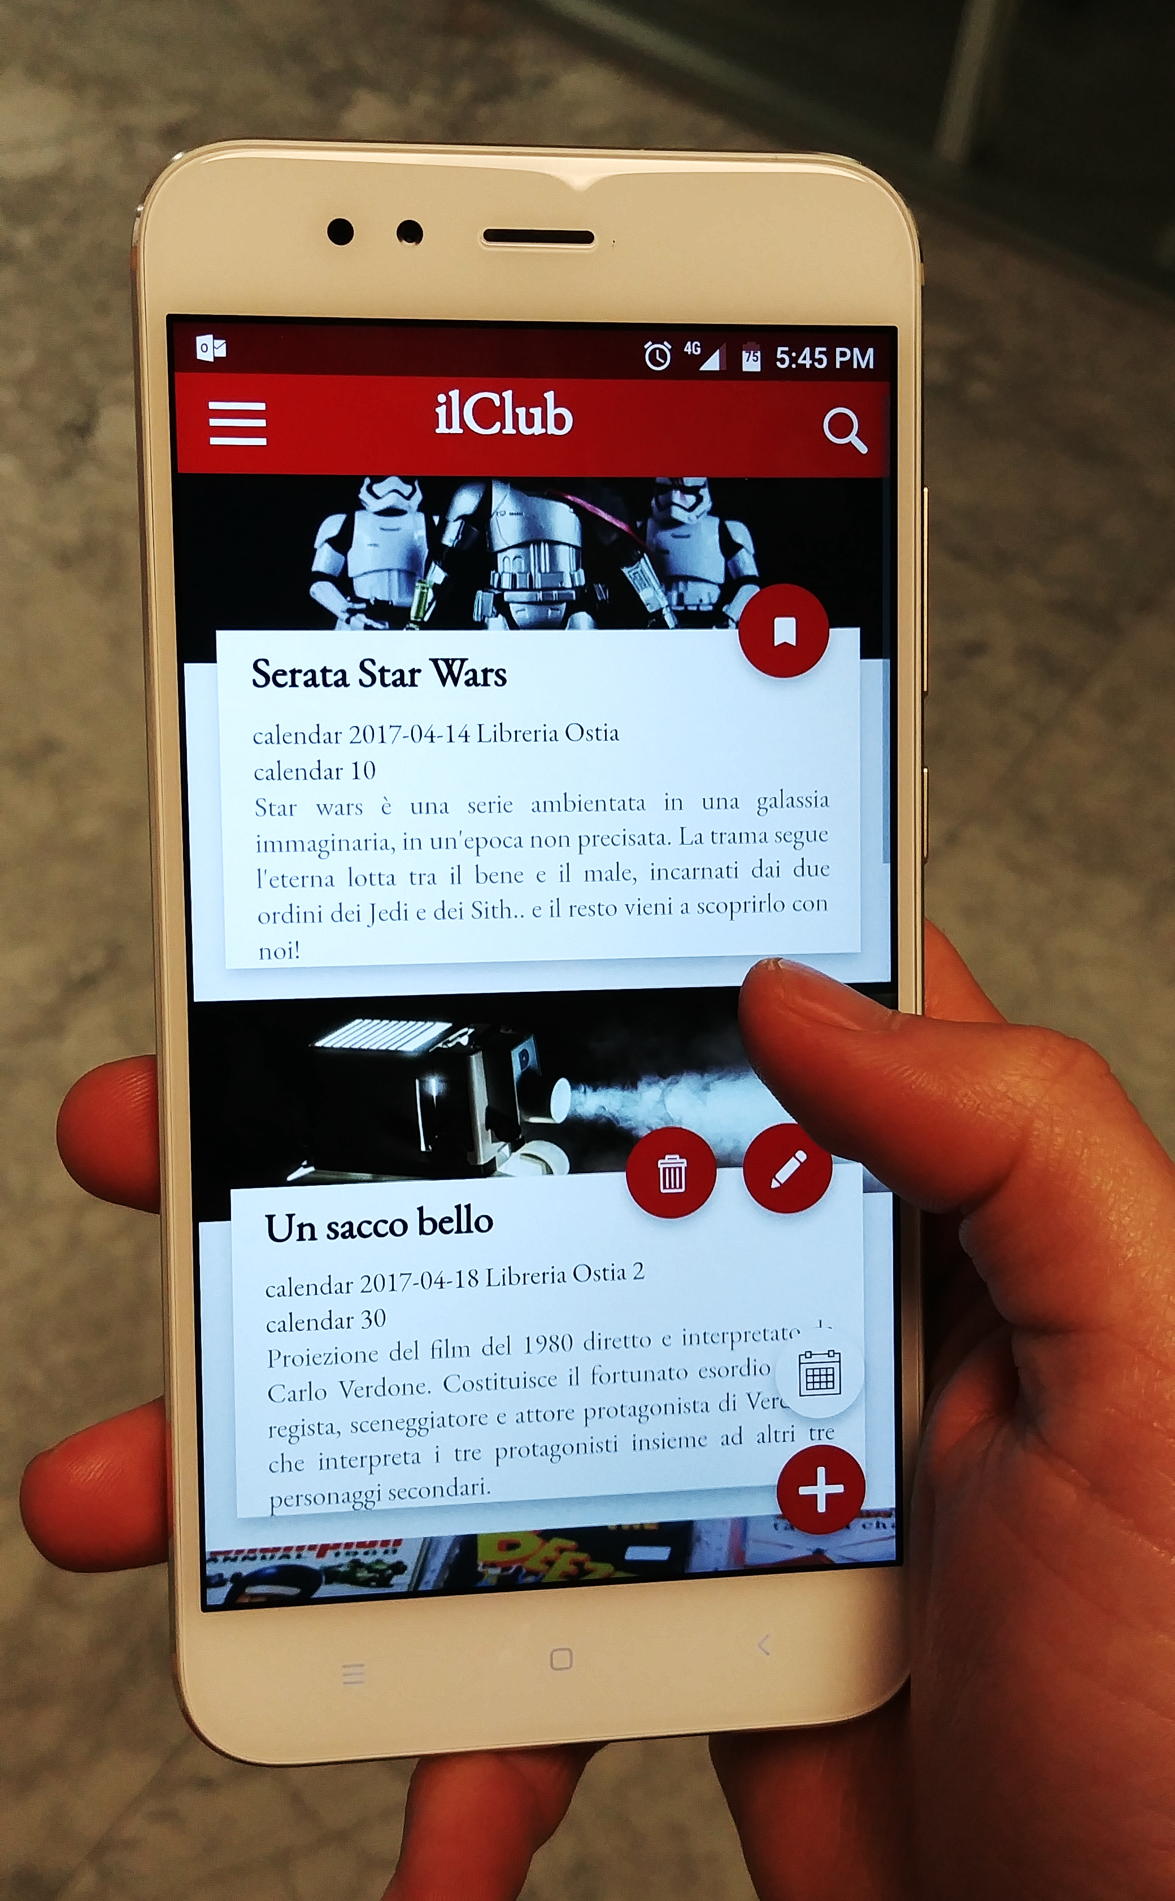
ilCLub, ora online
https://lucaleone.github.io/

